Slide 1
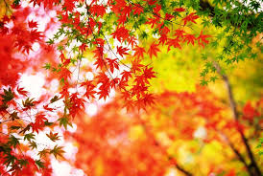
আজকের ক্লাসে সকলকে শুভেচ্ছা

Slide 2
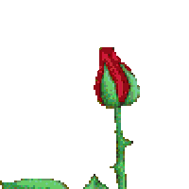
পরিচিতি
শিক্ষক পরিচিতি
পাঠ পরিচিতি
আরিফুজ্জামান
সহকারী শিক্ষক
পাঁচ গাঁও দাখিল মাদ্রাসা
নালিতাবাড়ী,শেরপুর।
মোবাইলঃ ০১৭২৪৭৩৭৫২২
বিষয়ঃ বাংলা
শ্রেণীঃ সপ্তম

Slide 3
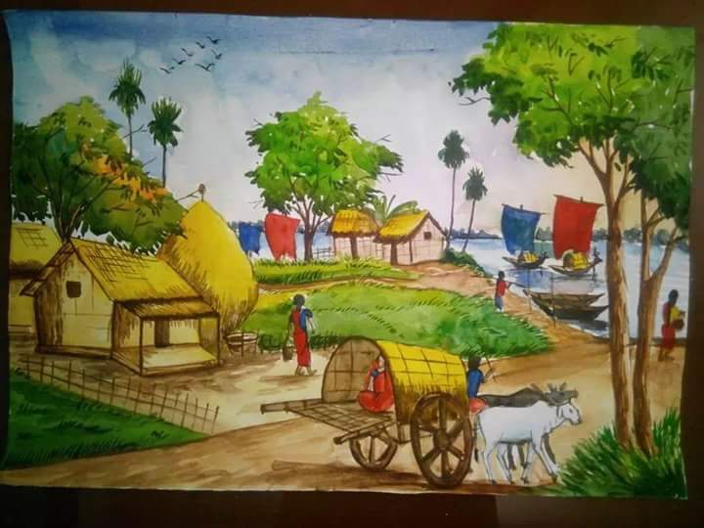
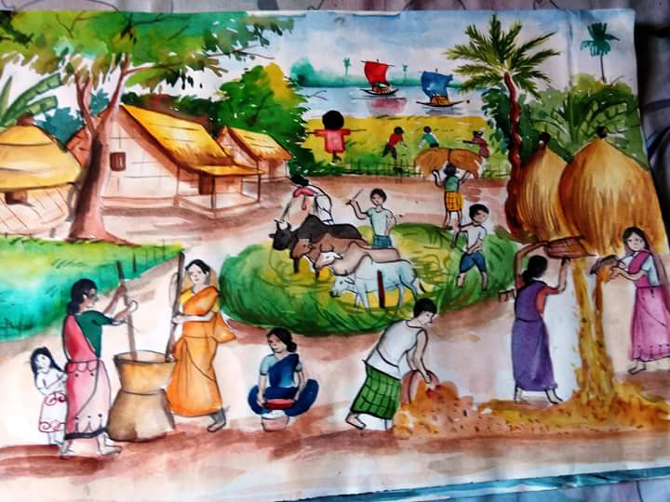
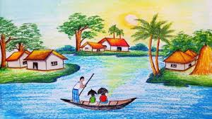
ছবিগুলোতে কী কী রঙ আছে ?
লাল,নীল,হলুদ,সবুজ,বেগুনী

Slide 4
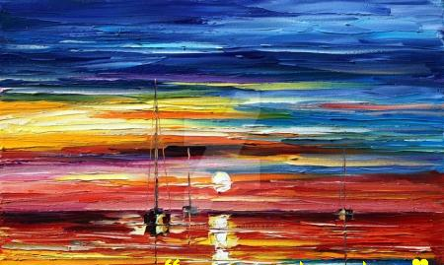
ছবির রঙ
হাশেম খান

Slide 5
এ পাঠ শেষে শিক্ষার্থীরা…
১। লেখক পরিচিতি ব্যাখ্যা করতে পারবে।
২। ছবির নানান রঙ ও রঙের বৈচিত্র্য সম্পর্কে ব্যাখ্যা করতে পারবে।
৩। বিভিন্ন বর্ণে রঙ তৈরির কৌশল সম্পর্কে ব্যাখ্যা করতে পারবে।

Slide 6
কবি পরিচিতি
জন্মঃ১৯৪১
জেলাঃচাঁদপুর
চিত্রকলা
ছবি আঁকা ছবি লেখা,জয়নুল গল্প,গুলিবিদ্ধ ৭১
সাহিত্যচর্চা

Slide 7
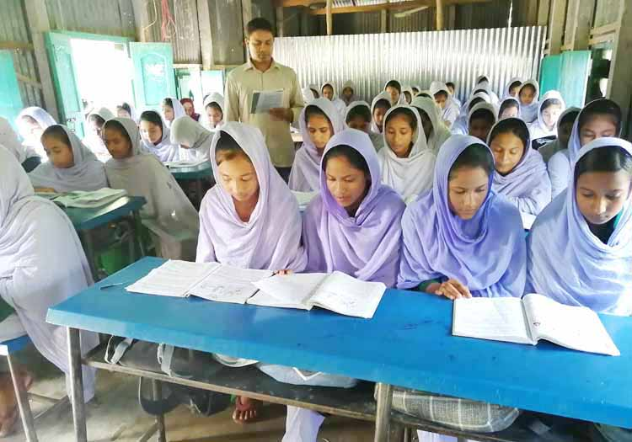
আদর্শ পাঠ

Slide 8
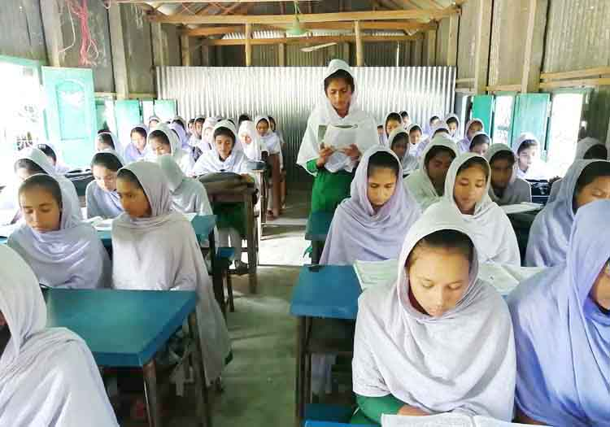
সরব পাঠ

Slide 9
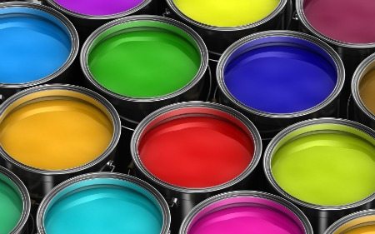
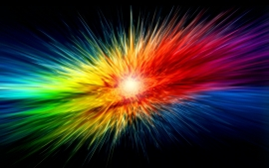
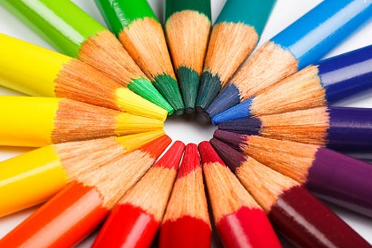
এখানে কী কী রং আছে ?
এখানে হলুদ, লাল, নীল তিনটি মৌলিক রং আছে ।

Slide 10
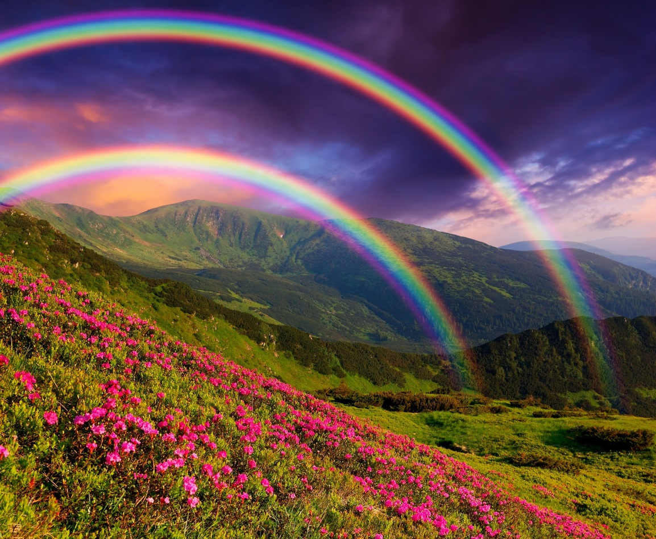
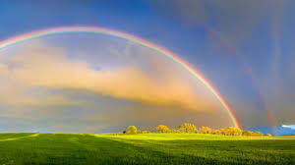
রংধনুতে সাতটি রঙ আছে- হলুদ, কমলা, লাল, সবুজ, নীল, বেগুনী ও আসমানী

Slide 11
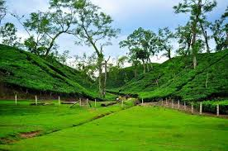
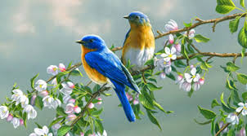
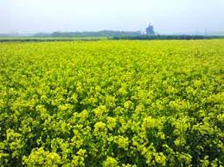
প্রকৃতির বিচিত্র্যময় রূপ।

Slide 12
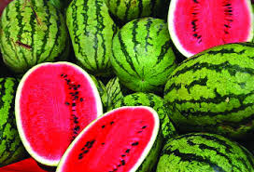
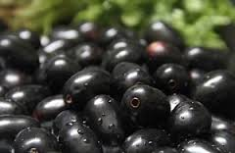
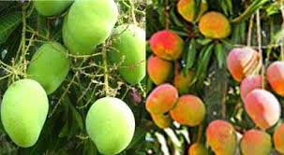
গ্রীষ্মে প্রকৃতিতে রঙের নানা রকম খেলা চলে

Slide 13
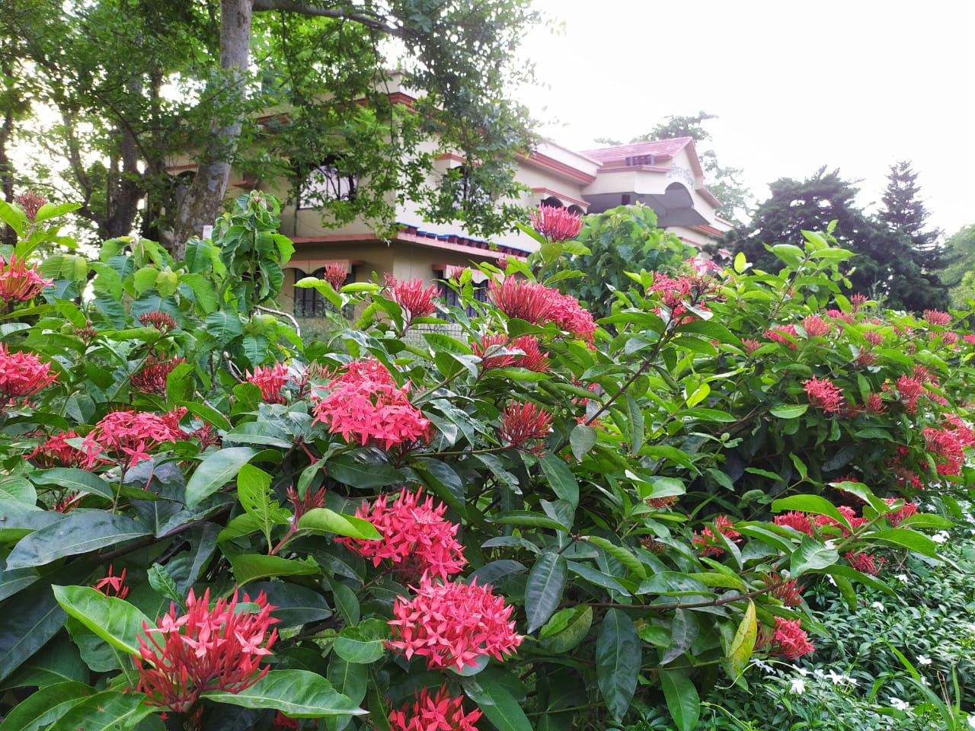
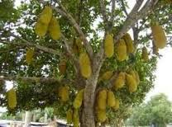
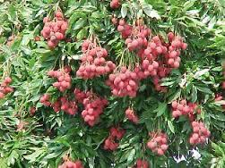
গ্রীষ্মের প্রকৃতির আরো নানান রঙ।

Slide 14
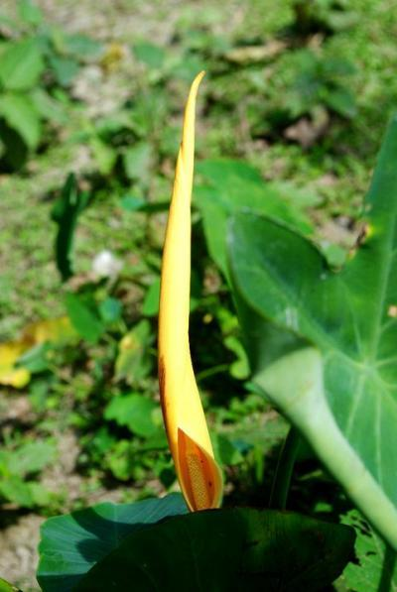
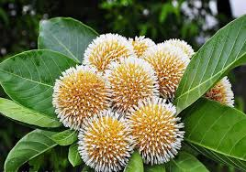
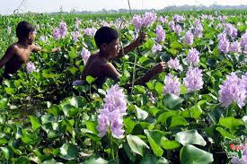
বর্ষায় প্রকৃতিতে রঙের বাহার

Slide 15
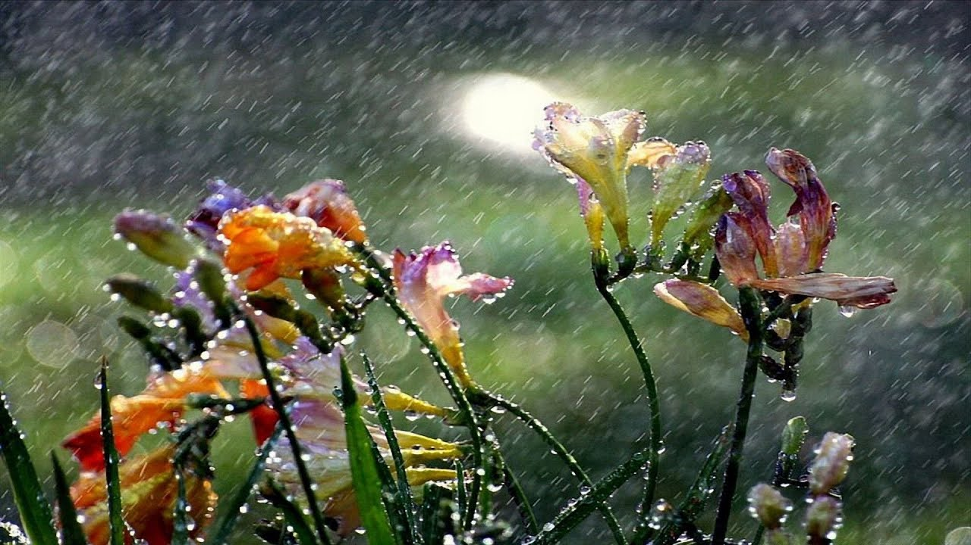
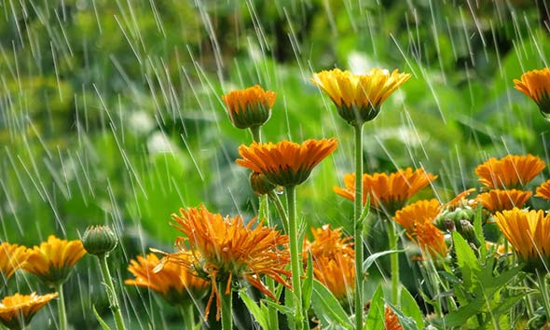
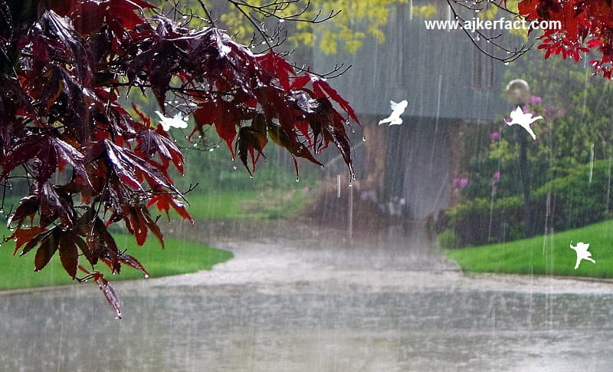
বর্ষার আরো কিছু রঙের বাহার

Slide 16
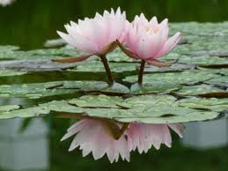
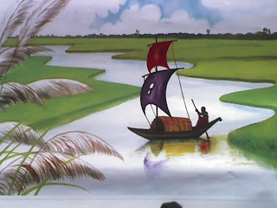
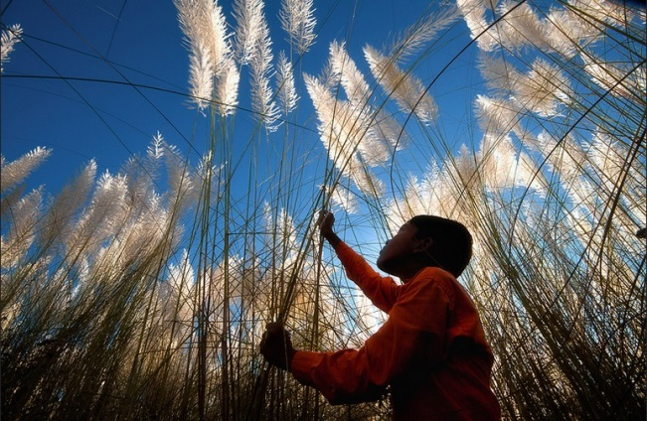
শরৎ এর প্রকৃতিতে রঙের বাহার

Slide 17
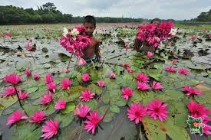
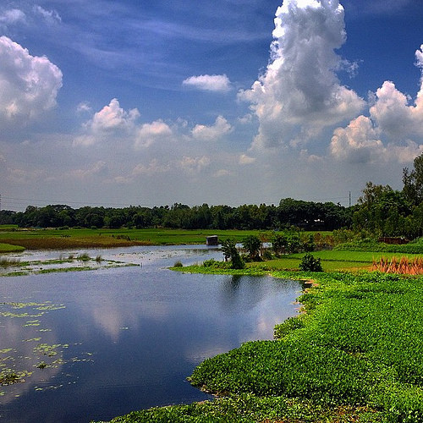
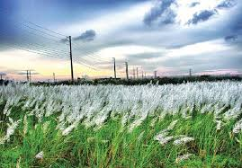
শরৎ এর আরও কিছু ছবি

Slide 18
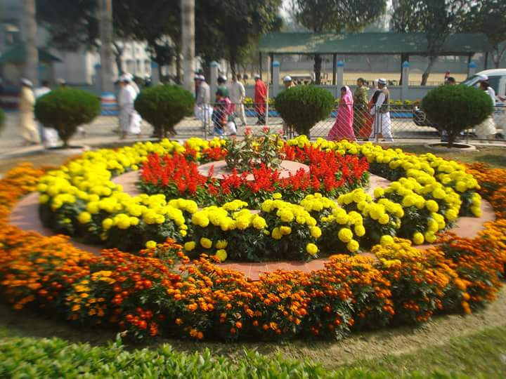
শব্দার্থ
মৌলিক রঙ
যার মধ্য অন্য কোন রঙের মিশ্রণ ঘটে নি।
বাহার
সৌন্দর্য
৬
ষড়
ছয়

Slide 19
দলগত কাজ
বর্ষা ঋতু সম্পর্কে দশটি বাক্য দলে আলোচনা করে লেখ।

Slide 20
মূল্যায়ন
সঠিক উত্তরের জন্য এখানে ক্লিক করুন
১। লেখক তাঁর রচনায় কী ফুটিয়ে তোলার চেষ্টা করেছেন ?
ক. প্রকৃতি খ. প্রকৃতির রূপের রঙ গ. শিশুদের ভাবনা ঘ. মুক্তির সংগ্রাম
২। মৌলিক রঙগুলোকে আর কী নামে অভিহিত করা হয় ?
ক. মূল রঙ খ. প্রাথমিক রঙ . গুরুত্বপূর্ণ রঙ ঘ. দামি রঙ
৩। কোন ফুলকে বর্ষার ঋতুর ফুল বলা হয় ?
ক. শাপলা খ. কদম গ. কাশফুল ঘ. কচুফুল
৪। মৌলিক রঙ মিশিয়ে কোন রঙ পাওয়া যায় না ?
ক. লাল খ. সাদা গ. হলুদ ঘ. সবুজ
৫। রংধনু কখন দেখা যায় ?
ক. মেঘলা আকাশে খ. রোদ্দুর আকাশে গ. বৃষ্টির পরবর্তী আকাশে ঘ. বৃষ্টির আকাশে

Slide 21
বাড়ীর কাজ
শরতের আকাশ সম্পর্কে একটি অনুচ্ছেদ লিখে আনবে।

Slide 22
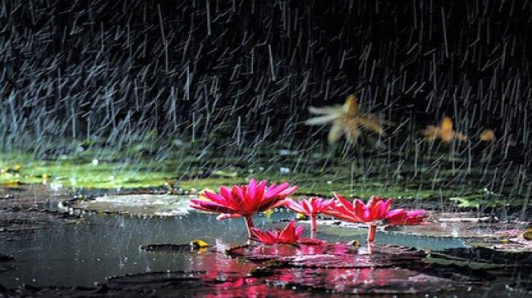
ধন্যবাদ

